Slide 1
Decirée Hofvander
Detta är en liten presentation
om mig

Slide 2

Lite jag avslöjar
Mina intressen
Mina mål
Mina chanser
Hur jag tänkt komma dit.

Slide 3
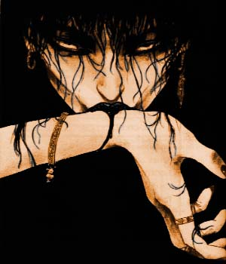
Mina Intressen
Mitt första intresse är så stort att resterande nästan är onödigt att nämna. Det är nämligen musik.
Hårdrock
Långhåriga killar
Kompisar/Killar
Andlighet/Meditation
Måla/Läsa
Film (skräck/rysare/action)

Slide 4

Mina mål
Är att få jobba med musik.
Det skulle vara i första hand att starta egen skivbutik någon gång i framtiden.
Men det kan även vara jobb i musikaffär eller t.o.m. inom skivproduktionen.

Slide 5
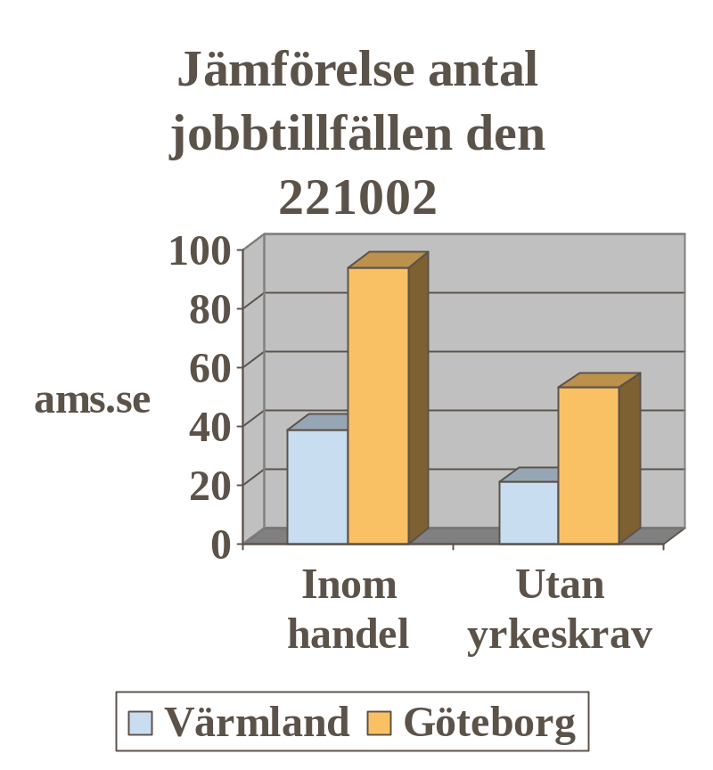
Mina chanser
Mina chanser är mycket större i Göteborg.
Det finns många fler arbetstillfällen inom handeln.
Jag kan jobba mig till erfarenhet, kreditberättigande samt sparande.

Slide 6

Hur jag tänkt komma till målet.
Nu så tar jag körkortet ECDL.
Söker bostad i Göteborg, samt arbete.
Gör saken biff, med erfarenheterna jag skaffar mig.

Slide 7
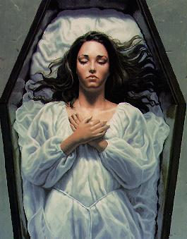
The Ende

